Slide 1
Manajemen Routing
Pertemuan 4

Slide 2
Dynamic Routing
Merupakan teknik pengenalan suatu rute jaringan yang dikonfigurasikan secara otomatis oleh sistem router.
Sehingga router yang terhubung dan memiliki konfigurasi tersebut dapat mengenali secara otomatis jaringan lainnya
Teknik ini juga dapat disebut dengan adaptive routing
Yang di mana tabel routing dapat diadaptasi sesuai keadaan

Slide 3
Dinamis vs Statis
Statis:
Adminstrator mengatur manual tabel rute
Tidak perlu melakukan pemrosesan, cukup melihat di tabel yang ada
Tidak ada pengiklanan tabel rute ke router lainnya
Dinamis:
Menggunakan algoritma untuk membuat dan menjaga tabel
Tabel rute selalu di update secara periodik untuk mengecek perubahan jaringan

Slide 4
Pertukaran Informasi Router
Semua protokol dinamis harus memiliki beberapa metode untuk bertukar informasi perutean dengan perute dinamis lainnya.
Awalnya, router akan mulai bertukar informasi tentang jaringan yang terhubung langsung dengannya

Slide 5
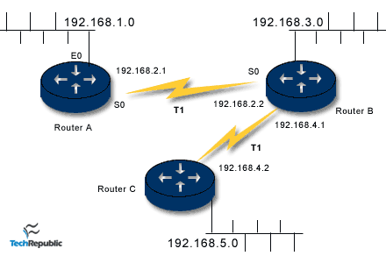

Slide 6
Perubahan Informasi
Ada dua jenis pembaruan informasi perutean:
pembaruan berkala dan pembaruan yang dipicu.
Setiap protokol routing melakukan pembaruan secara berbeda dari yang lain;
Namun, semua protokol perutean dapat dikategorikan melakukan pembaruan berkala atau pembaruan yang dipicu.

Slide 7
Perubahan Berkala
Pembaruan berkala dilakukan sekali dalam setiap rentang waktu yang dikonfigurasi (interval pembaruan), terlepas dari status jaringan.
Interval pembaruan default dapat bervariasi dari 10 detik hingga 90 detik atau lebih, tergantung pada protokol perutean dan konfigurasi.
Interval pembaruan biasanya dapat diubah. Biasanya, pembaruan berisi seluruh tabel perutean dari perute iklan.

Slide 8
Perubahan Terpicu
Tidak seperti pembaruan berkala, pembaruan yang dipicu dikirim hanya ketika perubahan terdeteksi di jaringan dan hanya informasi yang diubah yang dikirim, bukan seluruh tabel perutean.
Penggunaan pembaruan yang dipicu dan proses hanya mengirim informasi mengenai perubahan daripada seluruh tabel perutean lebih baik menggunakan bandwidth jaringan yang tersedia, serta mengoptimalkan penggunaan prosesor router.

Slide 9
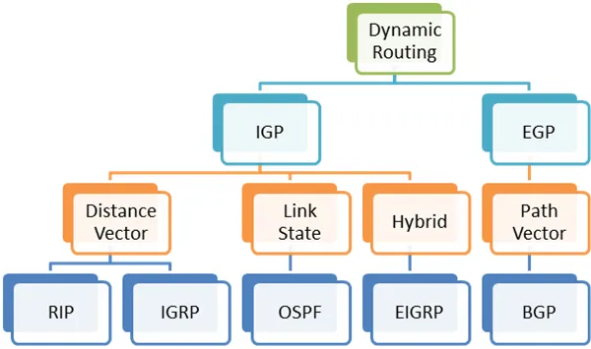

Slide 10
Protokol Perutean Dinamis
Interior Gateway Protocol
Distance Vector (Jarak)
Link State (Biaya/Cost)
Hybrid
Exterior Gateway Protocol
Path Vector

Slide 11
Distance-Vector
Protokol routing jarak-vektor mengukur jarak dengan jumlah router yang harus dilewati paket, satu router dihitung sebagai satu hop.
Beberapa protokol jarak-vektor juga memperhitungkan latensi jaringan dan faktor lain yang memengaruhi lalu lintas pada rute tertentu.
Bellman–Ford algorithm dan Ford–Fulkerson algorithm

Slide 12
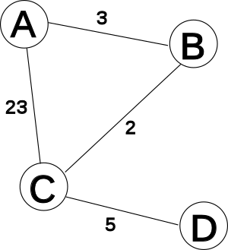
Ilustrasi
Apa Jalur Optimal dari A ke D?

Slide 13
Protokol:
Lokal:
Routing Information Protocol (RIPv2)
WAN:
Border Gateway Protocol

Slide 14
Link-State
Konsep dasar dari link-state routing adalah setiap node menyusun peta konektivitas ke jaringan, dalam bentuk grafik, yang menunjukkan node mana yang terhubung ke node lain.
Setiap node kemudian secara independen menghitung jalur logis terbaik berikutnya dari sana ke setiap tujuan yang mungkin dalam jaringan.
Setiap kumpulan jalur terbaik kemudian akan membentuk tabel perutean setiap node.

Slide 15
Proses Link-State
Distribusi Peta Node
Menentukan Tetangga
Distribusikan Informasi ke Peta
Membuat Peta
Menghitung Tabel Perutean
Mencari jalur terpendek
Mengisi tabel ruting
Optimalisasi
Rekomputasi Sebagian
Pengurangan Topologi
Perutean Fisheye State

Slide 16
Terima Kasih

